Slide 1
Systèmes de Gestion de Bases de Données
A. Léonard
Notes:
Améliorer exemples/exercices pour les jointures en fin de chapitre

Slide 2
Aperçu du contenu du cours
Concepts de base
Modèle relationnel
Langage de définition des données - LDD
Langage de manipulation des données - LMD
Transactions et accès concurrents – LCD
Confidentialité des données
Vues
Contraintes d'intégrité et déclencheurs
PL-SQL

Slide 3
Chapitre 2. Le modèle relationnel

Slide 4
Chapitre 2. Le modèle relationnel
Introduction
Relation, domaine et attribut
Clé primaire
Domaine primaire – clé étrangère
Intégrité de domaine
Intégrité d’entité ou de relation
Intégrité de référence
Les opérateurs sémantiques
Les opérateurs ensemblistes
Les opérateurs relationnels
Les opérateurs additionnels

Slide 5
Chapitre 2. Le modèle relationnel 1. Introduction
Modèle
réseau
Modèle hiérarchique
Modèle relationnel
Modèle
Objet - rel

Slide 6
Chapitre 2. Le modèle relationnel 1. Introduction
En 1970, un mathématicien, E.F. Codd, publie un article qui établit les bases du modèle relationnel.
Ce modèle constitue un des apports les plus remarquables à la gestion de l’information que l’on peut résumer en 4 points :
Rigueur des concepts de base
Simplicité des concepts de base
Puissance des opérateurs de manipulation
Diminution des coûts de développement et de maintenance

Slide 7
Chapitre 2. Le modèle relationnel 1. Introduction
1. Rigueur des concepts de base
Le modèle relationnel s’appuie sur une base formelle : la théorie des ensembles ou la théorie des prédicats.
Un ensemble est une collection, un regroupement d’objets, de nombres, d’identités concrètes ou abstraites.
Les objets particuliers qui appartiennent à un ensemble sont appelés les éléments de cet ensemble.
On peut représenter graphiquement les ensembles et les opérations sur les ensembles par des diagrammes de Venn
Notes:
Dessiner 2 ensembles : les personnes qui ont un GSM, les personnes qui ont un téléphone fixe..
Déterminer ce que l'on a dans chacune des parties du schéma : intersection, union, différence …

Slide 8
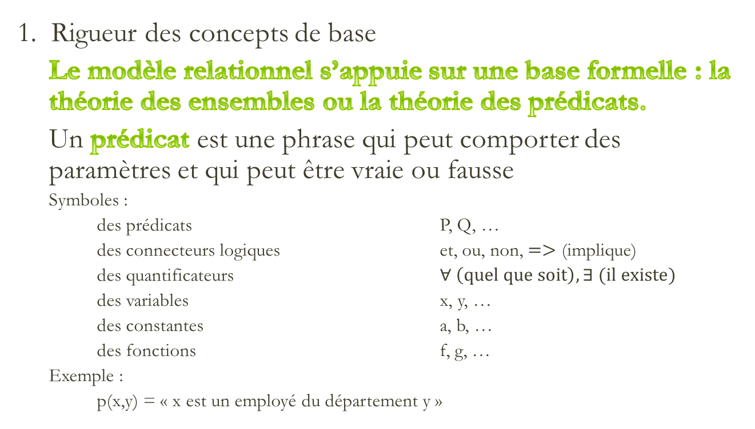
Chapitre 2. Le modèle relationnel 1. Introduction
1. Rigueur des concepts de base
Le modèle relationnel s’appuie sur une base formelle : la théorie des ensembles ou la théorie des prédicats.
Un prédicat est une phrase qui peut comporter des paramètres et qui peut être vraie ou fausse
Symboles :
des prédicats P, Q, …
des connecteurs logiques et, ou, non, $=>$ (implique)
des quantificateurs $∀ \left(quel que soit\right), ∃ (il existe)$
des variables x, y, …
des constantes a, b, …
des fonctions f, g, …
Exemple :
p(x,y) = « x est un employé du département y »

Slide 9
Chapitre 2. Le modèle relationnel 1. Introduction
2. Simplicité des concepts de base
Une relation est un ensemble, au sens mathématique, qui va être visualisé sous la forme d’une table.
Il en résulte :
Facilité d’apprentissage (par développeurs et utilisateurs)
Plus grande communicabilité entre informaticiens et non-informaticiens
Plus aucune référence à une méthode d’accès à un fichier ou organisation particulière des données sur les supports.
Notes:
Exemple : table auteurs.
On parle de
- relation = table
- tuple = enregistrement = ligne
- colonne = attribut
Premier => … simplicité, on peut expliquer les tables à un non informaticien, de grandes chances qu'il comprenne

Slide 10
Chapitre 2. Le modèle relationnel 1. Introduction
3. Puissance des opérateurs de manipulation
Les opérateurs relationnels sont des opérateurs ensemblistes.
L’application d’un opérateur à une ou plusieurs relations donne toujours une relation qui peut, à son tour, servir d’argument à un autre opérateur
notion de fermeture
Non procédural : on dit ce que l'on veut obtenir, mais pas comment
Notes:
Dernier point : on dit quoi, pas cmt !

Slide 11
Chapitre 2. Le modèle relationnel 1. Introduction
4. Gain de temps de développement
Il a été estimé que le gain temps de développement d’une application de gestion varie entre 25 et 75 % avec l’utilisation d’un SGBD relationnel.

Slide 12
Chapitre 2. Le modèle relationnel 1. Introduction
Le modèle relationnel de Codd repose sur 3 piliers :
Les objets : les éléments des base
Les règles d’intégrité : qui permettent de faire respecter le modèle des données
Les opérateurs : qui offrent la possibilité de manipuler la base de données

Slide 13
Chapitre 2. Le modèle relationnel 1. Introduction
Objets
Relation
Domaine/attribut
Clé primaire
Domaine primaire
(clé étrangère)
5. IContraintes
ntégrité de domaine
6. Intégrité d’entité ou de relation
7. Intégrité de référence
Opérateurs
8. Opérateurs sémantiques (liés aux domaines)
9. Opérateurs ensemblistes : union, différence, produit cartésien
10. Opérateurs relationnels : restriction (sélection), projection,
11. Opérateurs additionnels : jointure, intersection, division

Slide 14
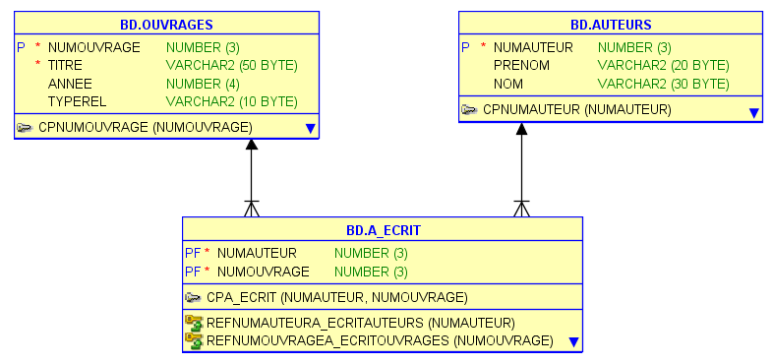
Chapitre 2. Le modèle relationnel 1. Introduction
Base de données (Bandes Dessinées : BD) utilisée dans les exemples :

Slide 15
Chapitre 2. Le modèle relationnel 1. Introduction
Base de données (Bandes Dessinées : BD) utilisée dans les exemples :
AUTEURS
OUVRAGES
Num Auteur | NOM | PRENOM
1 | LELOUP | ROGER
2 | CAUCIN | RAOUL
3 | FRANKIN | ANDRE
Num Ouvrage | TITRE | ANNEE | RELIURE
1 | LE DAVID | 1985 | LUXE
2 | LE TRIO DE L’ETRANGE | 1980 | NORMAL
3 | LE CAS LAGAFFE | 1980 | NORMAL
4 | LE GANG DES GAFFEURS | 1981 | LUXE
AECRIT
NumAuteur | NumOuvrage
1 | 2
2 | 1
3 | 3
3 | 4
Remarque : les associations entre les auteurs et les ouvrages se font au moyen de valeurs et non pas au moyen de pointeurs !

Slide 16
Chapitre 2. Le modèle relationnel
Introduction
Relation, domaine et attribut
Clé primaire
Domaine primaire – clé étrangère
Intégrité de domaine
Intégrité d’entité ou de relation
Intégrité de référence
Les opérateurs sémantiques
Les opérateurs ensemblistes
Les opérateurs relationnels
Les opérateurs additionnels

Slide 17
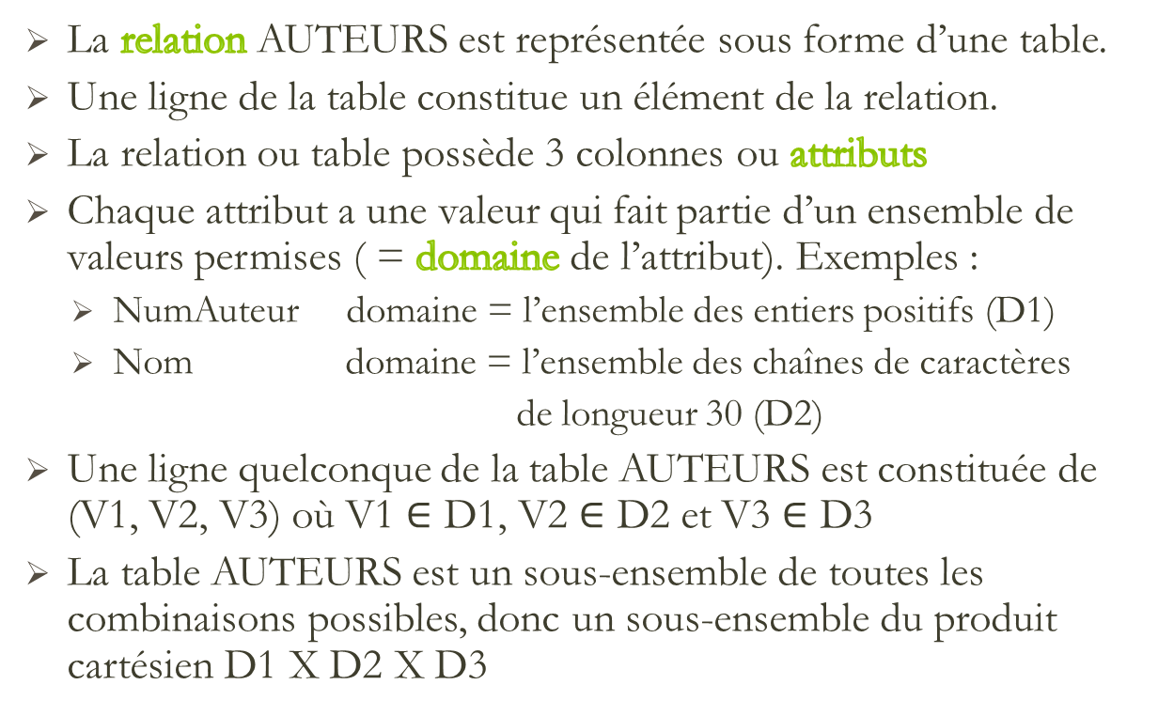
Chapitre 2. Le modèle relationnel 2. Relation, domaine et attribut
La relation AUTEURS est représentée sous forme d’une table.
Une ligne de la table constitue un élément de la relation.
La relation ou table possède 3 colonnes ou attributs
Chaque attribut a une valeur qui fait partie d’un ensemble de valeurs permises ( = domaine de l’attribut). Exemples :
NumAuteur domaine = l’ensemble des entiers positifs (D1)
Nom domaine = l’ensemble des chaînes de caractères
de longueur 30 (D2)
Une ligne quelconque de la table AUTEURS est constituée de (V1, V2, V3) où V1 $∈$ D1, V2 $∈$ D2 et V3 $∈$ D3
La table AUTEURS est un sous-ensemble de toutes les combinaisons possibles, donc un sous-ensemble du produit cartésien D1 X D2 X D3
Notes:
Pour chaque colonne, on va déterminer les valeurs autorisées : on va définir un domaine. Sur un byte, on a 256 possibilités de valeurs.

Slide 18
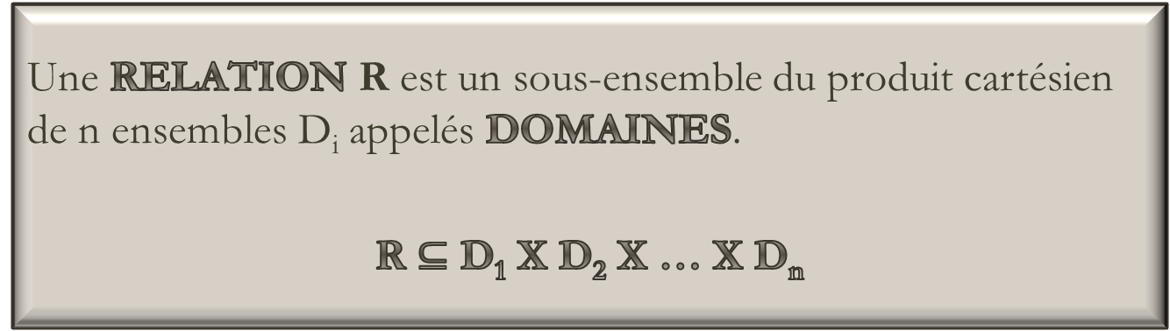
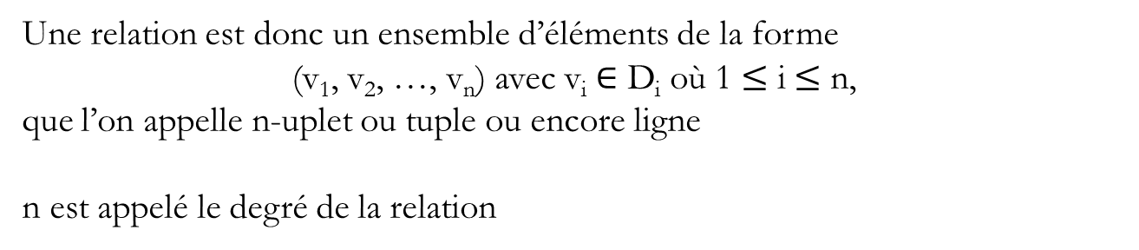
Chapitre 2. Le modèle relationnel 2. Relation, domaine et attribut
Une RELATION R est un sous-ensemble du produit cartésien de n ensembles D_{i} appelés DOMAINES.
R $⊆$ D₁ X D₂ X … X D_{n}
Une relation est donc un ensemble d’éléments de la forme
(v₁, v₂, …, v_{n}) avec v_{i} $∈$ D_{i} où 1 $≤$ i $≤$ n,
que l’on appelle n-uplet ou tuple ou encore ligne
n est appelé le degré de la relation
Notes:
Le degré de la relation est donc le nombre de colonnes que cette relation ou table possède

Slide 19
Chapitre 2. Le modèle relationnel 2. Relation, domaine et attribut
Une relation étant un ensemble, elle peut être définie de manière :
Extensive : en donnant la liste de tous les tuples la composant :
AEcrit = { (1, 2), (2, 1), (3, 3), (3, 4) }
Intensive : en donnant le prédicat d’appartenance d’un tuple à R :
AEcrit = { (x, y) : l’auteur x a écrit le livre y }

Slide 20
Chapitre 2. Le modèle relationnel 2. Relation, domaine et attribut
Les relations sont définies à partir de domaines.
Pour définir une base de données relationnelle, on commence par définir les domaines.
Exemple :
Domaine NumeroAuteur = entier compris entre 1 et 100
Domaine NomAuteur = chaîne de caractères
Domaine PrenomAuteur = chaîne de caractères
Domaine NumeroOuvrage = entier compris entre 1 et 500
Domaine TitreOuvrage = chaîne de caractères
Domaine AnneeEdition = entier > 1900
Domaine TypeReliure = { 'NORMAL', 'LUXE', 'CARTONNE', 'BROCHE' }
Notes:
Dans Oracle, l'objet domaine n'existe pas, on ne sait donc pas créer un domaine puis l'associer à une colonne d'une table.
"Entier compris entre 1 et 100" : le fait d'être dans l'intervalle 1-100 est une contrainte de domaine.

Slide 21
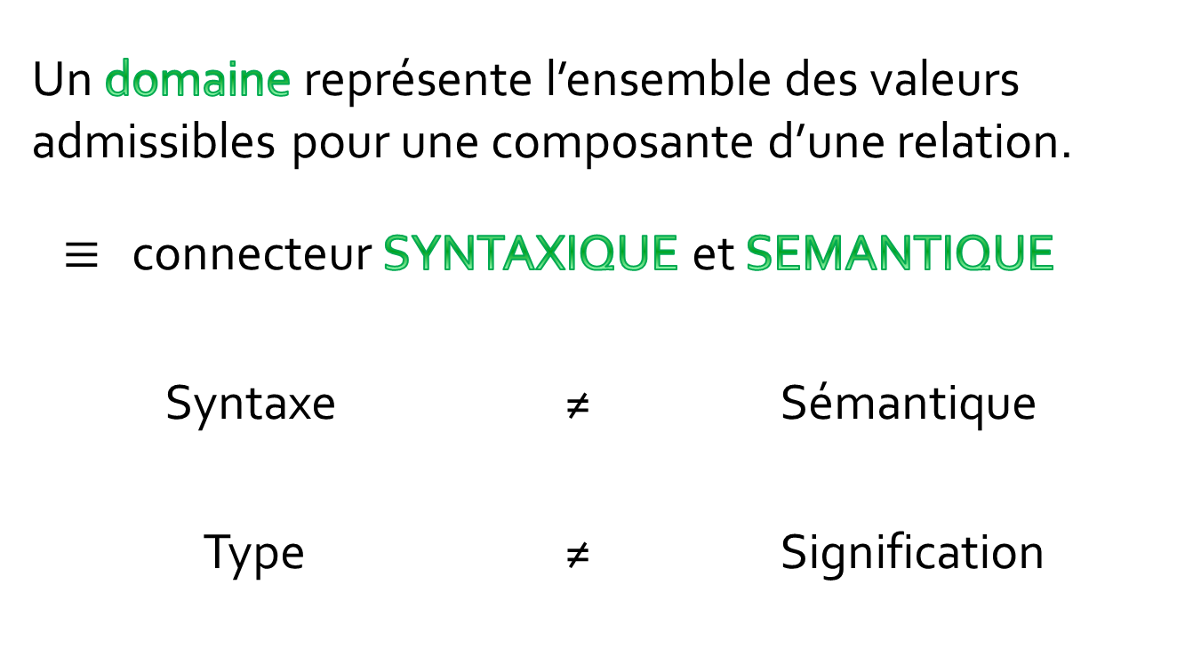
Chapitre 2. Le modèle relationnel 2. Relation, domaine et attribut
Un domaine représente l’ensemble des valeurs admissibles pour une composante d’une relation.
$≡$ connecteur SYNTAXIQUE et SEMANTIQUE
Syntaxe ≠ Sémantique
Type ≠ Signification
Notes:
Exemple l'ensemble des villes de France ne possède pas le même domaine que l'ensemble des villes de Belgique

Slide 22
Chapitre 2. Le modèle relationnel 2. Relation, domaine et attribut
Définition des relations sur base des domaines :
Relation AUTEURS composée des attributs :
NumAuteur défini sur NumeroAuteur,
Nom défini sur NomAuteur,
Prenom défini sur PrenomAuteur
Relation OUVRAGES composée des attributs :
NumOuvrage défini sur NumeroOuvrage,
Titre défini sur TitreOuvrage,
Annee défini sur AnneeEdition,
Reliure défini sur TypeReliure
Relation A_ECRIT composée des attributs :
NumAuteur défini sur NumeroAuteur,
NumOuvrage défini sur NumeroOuvrage
Notes:
Le domaine NumAuteur est utilisé dans les relations Auteur et A_Ecrit => quand on peut utiliser les domaines, si on a un SGBD qui gère les domaines (donc autre que Oracle), quand on fait un changement d'un côté, le changement est fait partout où le domaine est utilisé.

Slide 23
Chapitre 2. Le modèle relationnel 2. Relation, domaine et attribut
Des relations différentes possèdent des attributs définis sur le même domaine.
Il est logique que la colonne NumAuteur de AEcrit soit définie sur le même domaine que la colonne NumAuteur de Auteurs.
Le domaine NumeroAuteur joue le rôle de connecteur sémantique entre les deux relations

Slide 24
Chapitre 2. Le modèle relationnel 2. Relation, domaine et attribut
Deux domaines sont déclarés compatibles s’ils sont sémantiquement comparables, c’est-à-dire si les ensembles qui les définissent ne sont pas disjoints.

Slide 25
Chapitre 2. Le modèle relationnel 2. Relation, domaine et attribut
En particulier, deux domaines identiques ou liés par inclusion sont compatibles.
Exemple : les domaines VilleEurope et VilleBelge, tous deux de type chaîne de caractères sont liés par inclusion et donc compatibles.
Exemple de domaines non compatibles : NumeroAuteur et NumeroOuvrage sont incompatibles même s’ils sont définis au moyen de types de données comparables (des nb entiers)
Notes:
Domaine VILLE_BELGIQUE et domaine PROVINCE_BELGIQUE tous deux des chaines de caractères sont-ils compatibles ? NON

Slide 26
Chapitre 2. Le modèle relationnel 2. Relation, domaine et attribut
Les noms des domaines et des attributs correspondant ne sont pas les mêmes.
Il est possible d’avoir dans une même table deux attributs différents issus du même domaine
Par contre, les attributs d’une relation doivent tous être différents.

Slide 27
Chapitre 2. Le modèle relationnel
Introduction
Relation, domaine et attribut
Clé primaire
Domaine primaire – clé étrangère
Intégrité de domaine
Intégrité d’entité ou de relation
Intégrité de référence
Les opérateurs sémantiques
Les opérateurs ensemblistes
Les opérateurs relationnels
Les opérateurs additionnels

Slide 28
Chapitre 2. Le modèle relationnel 3. Clé primaire
Une relation est un ensemble. Il doit être possible de distinguer tous les éléments (tuples) de la relation.
Un attribut ou un groupe d’attributs va jouer le rôle d’identifiant de la relation : c’est la clé primaire.
Une valeur de clé primaire permet d’identifier de manière unique un tuple d’une relation.

Slide 29
Chapitre 2. Le modèle relationnel 3. Clé primaire
Une clé primaire est un ensemble d’attributs, K, vérifiant la double propriété :
Unicité : les valeurs de clés primaires sont uniques et non nulles;
Minimalité : aucun attribut composant K ne peut être enlevé sans perdre la propriété d’unicité.
Notes:
Attention : NULL ne veut pas dire "" ou 0 : NULL signifie absence de valeur !!!
Quand on demande les propriétés d'une clé primaire, on oublie très souvent la minimalité alors que c'est aussi important que "unique et non null" !!!
Exemple : identifiant d'un étudiant : numéro de matricule + Nom
Incorrect : on n'a pas la minimalité : le numéro de matricule suffit

Slide 30
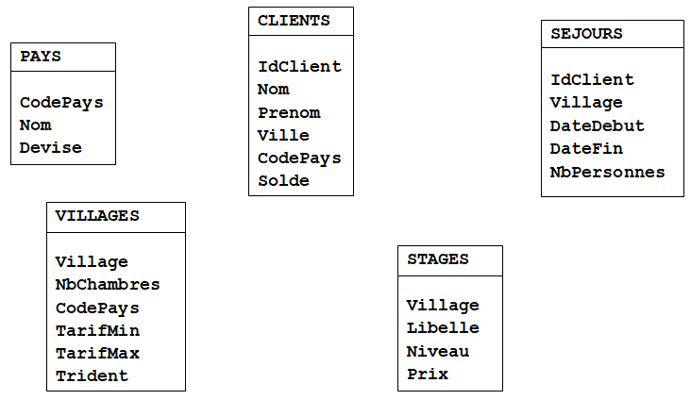
Chapitre 2. Le modèle relationnel 3. Clé primaire
Exercice : spécifier les clés primaires dans le schéma suivant :

Slide 31
Chapitre 2. Le modèle relationnel
Introduction
Relation, domaine et attribut
Clé primaire
Domaine primaire – clé étrangère
Intégrité de domaine
Intégrité d’entité ou de relation
Intégrité de référence
Les opérateurs sémantiques
Les opérateurs ensemblistes
Les opérateurs relationnels
Les opérateurs additionnels

Slide 32
Chapitre 2. Le modèle relationnel 4. Domaine primaire – clé étrangère
Un domaine primaire est un domaine sur lequel une clé primaire est définie.
Exemple : NumeroAuteur et NumeroOuvrage sont des domaines primaires.
Un attribut qui n’est pas clé primaire mais qui est défini sur un domaine primaire est appelé une clé étrangère.
Exemple : NumAuteur et NumOuvrage, dans la relation AEcrit, sont des clés étrangères.
La notion de clé étrangère permet d’exprimer les associations entre entités.

Slide 33
Chapitre 2. Le modèle relationnel
Introduction
Relation, domaine et attribut
Clé primaire
Domaine primaire – clé étrangère
Intégrité de domaine
Intégrité d’entité ou de relation
Intégrité de référence
Les opérateurs sémantiques
Les opérateurs ensemblistes
Les opérateurs relationnels
Les opérateurs additionnels

Slide 34
Chapitre 2. Le modèle relationnel 5. Intégrité de domaine
Il existe deux grandes classes de contraintes d’intégrité :
Les contraintes structurelles dépendant du modèle de données (intégrité de domaine, d’entité ou de relation et de référence)
Les contraintes applicatives liées à l’univers réel modélisé.

Slide 35
Chapitre 2. Le modèle relationnel 5. Intégrité de domaine
L’intégrité de domaine porte sur le contrôle syntaxique et sémantique des valeurs présentes dans un attribut : seules les valeurs appartenant au domaine de l’attribut sont autorisées.
Ce type de vérification se fait lors du chargement initial de la base de données comme pendant toute manipulation de celle-ci.
Notes:
Exemple : Il ne sera pas possible de mettre dans un champ de type date une valeur qui ne correspond pas à une date correcte, en ce compris le traitement des années bissextiles.

Slide 36
Chapitre 2. Le modèle relationnel
Introduction
Relation, domaine et attribut
Clé primaire
Domaine primaire – clé étrangère
Intégrité de domaine
Intégrité d’entité ou de relation
Intégrité de référence
Les opérateurs sémantiques
Les opérateurs ensemblistes
Les opérateurs relationnels
Les opérateurs additionnels

Slide 37
Chapitre 2. Le modèle relationnel 6. Intégrité d’entité ou de relation
L’intégrité d’entité ou de relation concerne les valeurs de la clé primaire d’une relation qui doivent être uniques et toujours définies (non nulles).

Slide 38
Chapitre 2. Le modèle relationnel
Introduction
Relation, domaine et attribut
Clé primaire
Domaine primaire – clé étrangère
Intégrité de domaine
Intégrité d’entité ou de relation
Intégrité de référence
Les opérateurs sémantiques
Les opérateurs ensemblistes
Les opérateurs relationnels
Les opérateurs additionnels

Slide 39
Chapitre 2. Le modèle relationnel 7. Intégrité de référence
Soit l’attribut A de R₁ définie sur le domaine primaire D. Alors, à chaque valeur v de A dans R₁, on doit avoir, soit v valeur inconnue (c’est-à-dire nulle dans le jargon des bases de données), soit v valeur d’une clé primaire définie sur D dans la relation R₂.
Notes:
Ici : R1 est la relation qui contient la clé étrangère
R2 est la relation qui contient la clé primaire …
Clé référencée : clé primaire
Clé référençante : clé étrangère

Slide 40
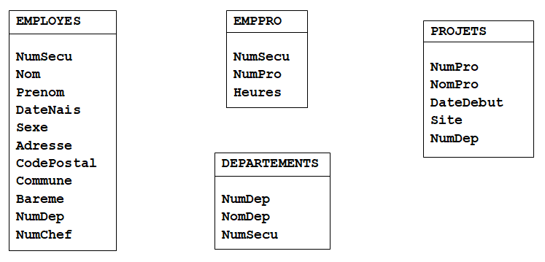
Chapitre 2. Le modèle relationnel 7. Intégrité de référence
Exercice : spécifier les clés primaires et les clés étrangères dans le schéma suivant :
Notes:
Commencer par les clés primaires : on souligne la clé primaire
Ensuite, clés étrangères (insister pas clés secondaires) : on met un '#' devant le champ clé étrangère et on fait aboutir le lien en face des champs concernés, ne pas oublier les cardinalités !!!
Faire remarquer la référence croisée entre employés et départements

Slide 41
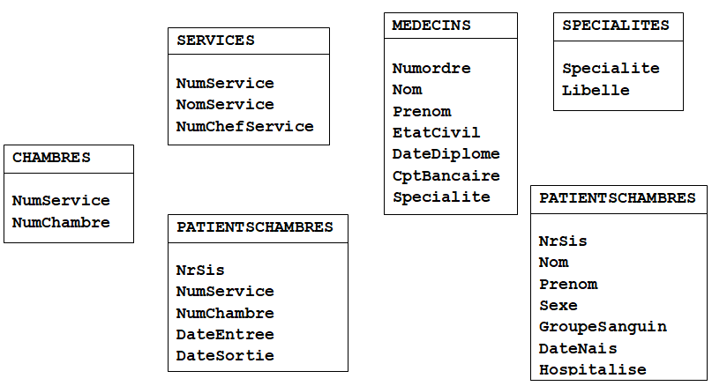
Chapitre 2. Le modèle relationnel 7. Intégrité de référence
Exercice : spécifier les clés primaires et les clés étrangères dans le schéma suivant :
Notes:
Dans chambre, clé primaire composite => quand reprise comme clé étrangère dans PatientsChambres => les 2 champs doivent y apparaître et comme, en plus, cette clé étrangère fait partie de la clé primaire, les 2 champs sont à nouveau concernés !

Slide 42
Chapitre 2. Le modèle relationnel
Introduction
Relation, domaine et attribut
Clé primaire
Domaine primaire – clé étrangère
Intégrité de domaine
Intégrité d’entité ou de relation
Intégrité de référence
Les opérateurs sémantiques
Les opérateurs ensemblistes
Les opérateurs relationnels
Les opérateurs additionnels

Slide 43
Chapitre 2. Le modèle relationnel 8. Les opérateurs sémantiques
Les opérateurs sémantiques permettent la création et la manipulation des domaines.
Nous ne les étudieront pas plus avant ici …
Remarque importante : la notion de domaine n’existe pas en Oracle : on pourra préciser le type des valeurs permises pour les attributs et spécifier des contraintes de domaine pour restreindre les valeurs permises et ainsi correspondre à la réalité.
Notes:
Donc en Oracle, pas d'objet domaine, mais on pourra définir des contraintes de domaine pour limiter les valeurs permises dans les différents champs des tables …

Slide 44
Chapitre 2. Le modèle relationnel
Introduction
Relation, domaine et attribut
Clé primaire
Domaine primaire – clé étrangère
Intégrité de domaine
Intégrité d’entité ou de relation
Intégrité de référence
Les opérateurs sémantiques
Les opérateurs ensemblistes
Les opérateurs relationnels
Les opérateurs additionnels

Slide 45
Chapitre 2. Le modèle relationnel 9. Les opérateurs ensemblistes
L’algèbre relationnelle ou langage algébrique inventé par Codd est considéré comme une collection d’opérateurs (ensemblistes et relationnels) portant sur des relations.
Il est caractérisé par les propriétés suivantes :
Fermeture
Ensembliste
Non procédural
Universel
Indépendance

Slide 46
Chapitre 2. Le modèle relationnel 9. Les opérateurs ensemblistes
Fermeture
Ensembliste
Non procédural
Universel
Indépendance
L’application d’un opérateur relationnel à une ou des relations génère TOUJOURS une relation qui peut à son tour être utilisée comme argument de nouveaux opérateurs.

Slide 47
Chapitre 2. Le modèle relationnel 9. Les opérateurs ensemblistes
Fermeture
Ensembliste
Non procédural
Universel
Indépendance
Le résultat d’une requête est toujours un sous-ensemble d’une ou plusieurs relations.

Slide 48
Chapitre 2. Le modèle relationnel 9. Les opérateurs ensemblistes
Fermeture
Ensembliste
Non procédural
Universel
Indépendance
L’utilisateur spécifie quoi (le résultat qui l’intéresse), le système détermine comment.

Slide 49
Chapitre 2. Le modèle relationnel 9. Les opérateurs ensemblistes
Fermeture
Ensembliste
Non procédural
Universel
Indépendance
L’étude de l’algèbre relationnelle constitue un tremplin pour l’étude des langages supportés par n’importe quel SGBD relationnel.
Notes:
Universel : l'algèbre relationnelle est aux SGBD ce que le pseudo code est aux langages de programmation !

Slide 50
Chapitre 2. Le modèle relationnel 9. Les opérateurs ensemblistes
Fermeture
Ensembliste
Non procédural
Universel
Indépendance
Les opérateurs sont basés sur des valeurs d’attributs : seul moyen d’accès. Les accès multi-relations sont effectués par des comparaisons entre valeurs d’attributs ce qui permet de très grandes potentialités d’accès totalement indépendantes de l’implémentation.

Slide 51
Chapitre 2. Le modèle relationnel 9. Les opérateurs ensemblistes
Les opérateurs ensemblistes de base sont binaires : à partir de deux relations, ils en génèrent une troisième.
Les opérateurs que nous allons étudier :
Union
Différence
Intersection (qui peut aussi être définie à partir de la différence)
Produit cartésien
Notes:
L'intersection est aussi considérée comme un opérateur additionnel : il peut être calculé au départ de la différence :
A inter B = A – (A – B)
MAIS A inter B != A – (B – A)
Quand l'intersection n'est pas implémentée dans un SGBD, on peut s'en sortir avec la différence !

Slide 52
Chapitre 2. Le modèle relationnel 9. Les opérateurs ensemblistes
L’union, la différence et l’intersection ne s’appliquent qu’à des relations "union-compatibles".
Deux relations sont union-compatibles si :
Elles ont le même nombre d’attributs (le même degré)
Les attributs associés deux à deux sont définis sur des domaines compatibles.

Slide 53
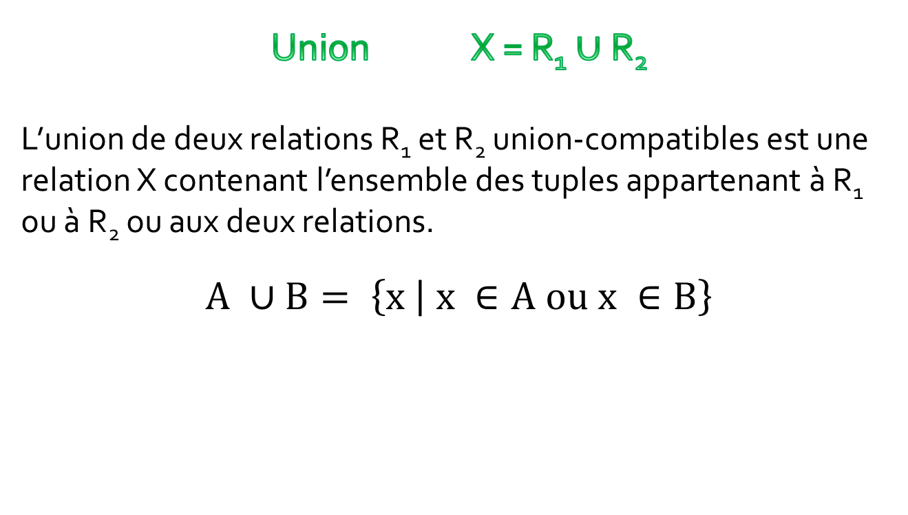
Chapitre 2. Le modèle relationnel 9. Les opérateurs ensemblistes
Union X = R₁ $∪$ R₂
L’union de deux relations R₁ et R₂ union-compatibles est une relation X contenant l’ensemble des tuples appartenant à R₁ ou à R₂ ou aux deux relations.
$A ∪B= \left\{x | x ∈A ou x ∈B\right\}$
A
B

Slide 54

Chapitre 2. Le modèle relationnel 9. Les opérateurs ensemblistes
Exemple :
A = {2, 3, 4, 5}
B = {1, 3, 6, 8}
C = {2, 5, 10}
$A ∪B=$ {1, 2, 3, 4, 5, 6, 8}
$A ∪C$ $=$ {2, 3, 4, 5, 10}
Notes:
PAS DE DOUBLONS !!!
Attention, ce n'est pas le cas dans Oracle !!!

Slide 55
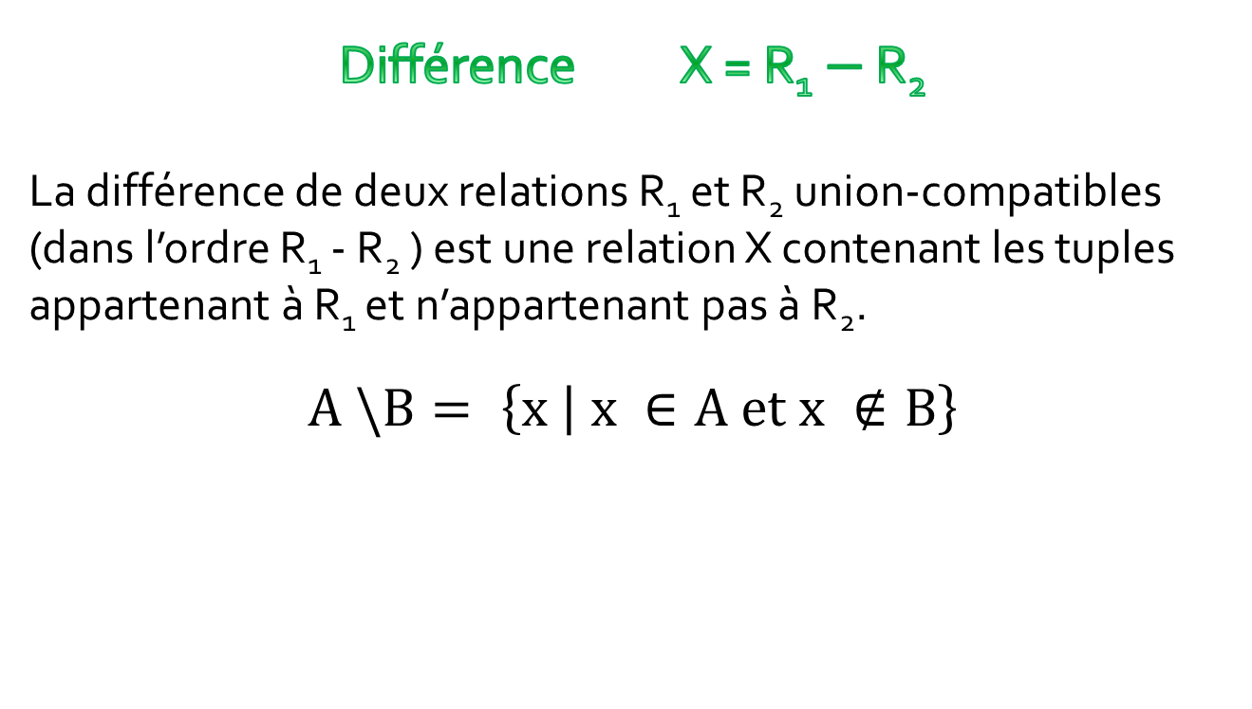
Chapitre 2. Le modèle relationnel 9. Les opérateurs ensemblistes
Différence X = R₁ $−$ R₂
La différence de deux relations R₁ et R₂ union-compatibles (dans l’ordre R₁ - R₂ ) est une relation X contenant les tuples appartenant à R₁ et n’appartenant pas à R₂.
$A \backslash B= \left\{x | x ∈A et x ∉B\right\}$
A
B

Slide 56

Chapitre 2. Le modèle relationnel 9. Les opérateurs ensemblistes
Exemple :
A = {2, 3, 4, 5}
B = {1, 3, 6, 8}
C = {2, 5, 10}
$A \backslash B=$ {2, 4, 5}
$B \backslash C$ $=$ {1, 3, 6, 8}
Notes:
B\C = B puisqu'aucune donnée commune entre B et C !

Slide 57
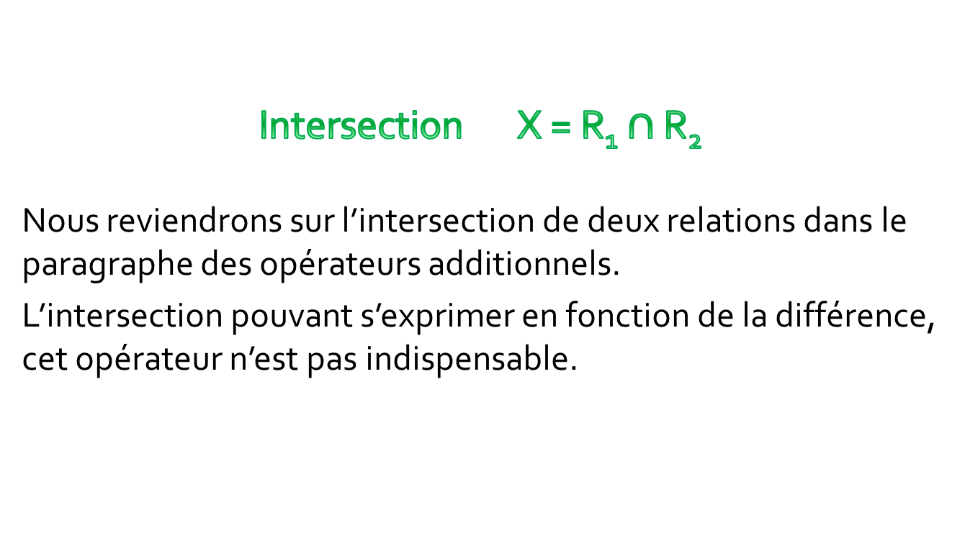
Chapitre 2. Le modèle relationnel 9. Les opérateurs ensemblistes
Intersection X = R₁ $∩$ R₂
Nous reviendrons sur l’intersection de deux relations dans le paragraphe des opérateurs additionnels.
L’intersection pouvant s’exprimer en fonction de la différence, cet opérateur n’est pas indispensable.

Slide 58
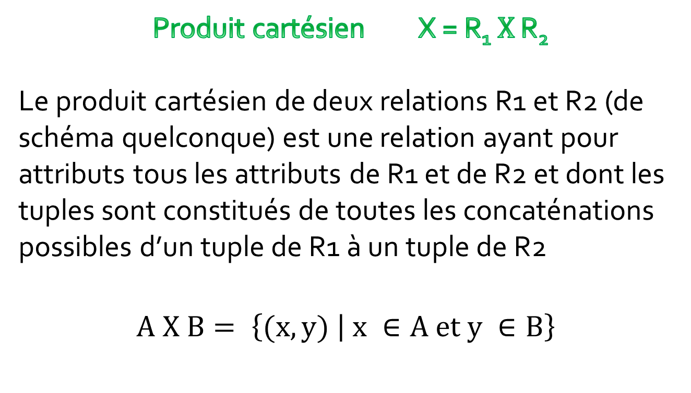
Chapitre 2. Le modèle relationnel 9. Les opérateurs ensemblistes
Produit cartésien X = R₁ $X$ R₂
Le produit cartésien de deux relations R1 et R2 (de schéma quelconque) est une relation ayant pour attributs tous les attributs de R1 et de R2 et dont les tuples sont constitués de toutes les concaténations possibles d’un tuple de R1 à un tuple de R2
$$A X B= \left\{(x, y) | x ∈A et y ∈B\right\}$$
Notes:
!!!!!!!!!!! ATTENTION !!!!!!!!!!
Si une relation avec 0 tuple et une avec x tuples, le produit cartésien comportera 0 tuple !

Slide 59

Chapitre 2. Le modèle relationnel 9. Les opérateurs ensemblistes
Exemple :
A = {2, 3}
B = {1, 3, 6}
$$A X B=\{\left(2, 1\right), \left(2, 3\right), \left(2, 6\right), \left(3, 1\right), \left(3, 3\right), (3, 6)\}$$
Notes:
Si une relation avec 0 tuple et une avec x tuples, le produit cartésien comportera 0 tuple !

Slide 60
Chapitre 2. Le modèle relationnel
Introduction
Relation, domaine et attribut
Clé primaire
Domaine primaire – clé étrangère
Intégrité de domaine
Intégrité d’entité ou de relation
Intégrité de référence
Les opérateurs sémantiques
Les opérateurs ensemblistes
Les opérateurs relationnels
Les opérateurs additionnels

Slide 61
Chapitre 2. Le modèle relationnel 10. Les opérateurs relationnels
Les deux opérateurs unaires sélection et projection combinés avec les opérations ensemblistes union, différence et produit cartésien étudiés au paragraphe précédent permettent de définir toutes les expressions correctes de l’algèbre relationnelle.

Slide 62
Chapitre 2. Le modèle relationnel 10. Les opérateurs relationnels
Projection X = PROJECTION (R / C₁, C₂, …, C_{p})
La projection d’une relation R de schéma R (C₁, C₂, …, C_{n}) sur les attributs C_{i1}, C_{i2}, …, C_{ip} (avec i_{j} <> i_{k} et p < n) est une relation R’ de schéma R’ (C_{i1}, C_{i2}, … , C_{ip}) dont les tuples sont obtenus par élimination des valeurs des attributs de R n’appartenant pas à R’ et par suppression des tuples en double.
L’opérateur de projection permet donc d’extraire certains attributs d’une relation. On parle de sélection verticale.
Notes:
Exemple : relation NumAuteur, nom, prenom, nationalité
X = PROJECTION (R / Nationalité)
On obtiendra toutes les nationalités différentes qui existent dans la relation
En algèbre relationnelle, les doublons sont supprimés, CE QUI N'EST PAS LE CAS EN SQL !!!

Slide 63
Chapitre 2. Le modèle relationnel 10. Les opérateurs relationnels
C1 | C2 | C3 | C4 | C5
1 | X | 1 | A | B
1 | Y | 1 | A | D
2 | Z | 4 | B | E
3 | Z | 5 | C | A
PROJECTION (R/C1,C3,C4)
EXTRACTION DE COLONNES
Pas de doublon !!
Résultat final :
C1 | C3 | C4
1 | 1 | A
1 | 1 | A
2 | 4 | B
3 | 5 | C
C1 | C3 | C4
1 | 1 | A
1 | 1 | A
2 | 4 | B
3 | 5 | C
C1 | C3 | C4
1 | 1 | A
2 | 4 | B
3 | 5 | C
Notes:
Exemple : relation NumAuteur, nom, prenom, nationalité
X = PROJECTION (R / Nationalité)
On obtiendra toutes les nationalités différentes qui existent dans la relation
En algèbre relationnelle, les doublons sont supprimés, CE QUI N'EST PAS LE CAS EN SQL !!!

Slide 64
Chapitre 2. Le modèle relationnel 10. Les opérateurs relationnels
Sélection X = SELECTION (R / Critère)
L’opération de sélection, selon un critère C, appliquée à une relation R donne une relation R’ de même schéma dont les tuples sont ceux de R satisfaisant le critère C.
Critère de sélection : prédicat ou expression logique de prédicats. Chaque prédicat exprime une comparaison entre une colonne d’une table et une constante au moyen d’un opérateur de comparaison (<, <=, =, <>, >, >=).
Exemples : Annee = 2010
NumOuvrage > 3 ET Annee >= 2005
(NumOuvrage < 2 ET Annee = 2006) OU Annee = 2002

Slide 65
Chapitre 2. Le modèle relationnel 10. Les opérateurs relationnels
SELECTION (R/C4=A)
EXTRACTION DE TUPLES
Résultat final :
C1 | C2 | C3 | C4 | C5
1 | X | 1 | A | B
1 | Y | 1 | A | D
2 | Z | 4 | B | C
3 | Z | 5 | C | A
C1 | C2 | C3 | C4 | C5
1 | X | 1 | A | B
1 | Y | 1 | A | D

Slide 66
Chapitre 2. Le modèle relationnel
Introduction
Relation, domaine et attribut
Clé primaire
Domaine primaire – clé étrangère
Intégrité de domaine
Intégrité d’entité ou de relation
Intégrité de référence
Les opérateurs sémantiques
Les opérateurs ensemblistes
Les opérateurs relationnels
Les opérateurs additionnels

Slide 67
Chapitre 2. Le modèle relationnel 11. Les opérateurs additionnels
Les cinq opérateurs vus jusqu'à présent sont suffisants pour exprimer une requête quelconque de l’algèbre relationnelle. Cependant, certaines requêtes, même banales, sont très longues à exprimer.
Opérateurs additionnels :
Intersection
Jointure
Jointure externe
Division

Slide 68
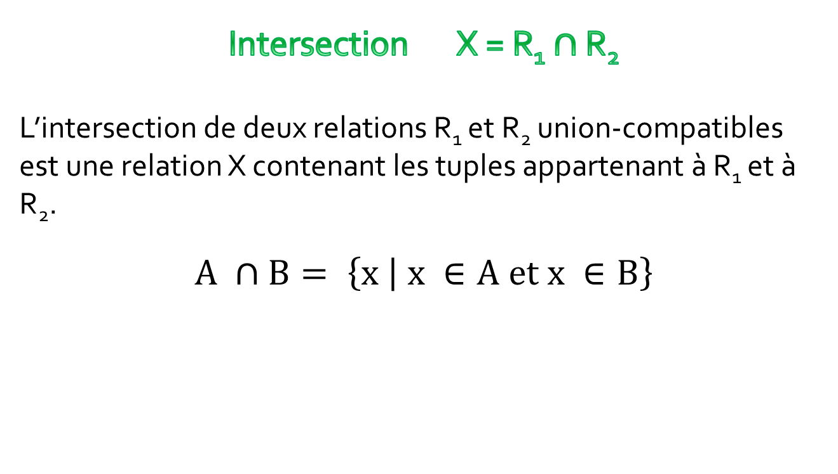
Chapitre 2. Le modèle relationnel 11. Les opérateurs additionnels
Intersection X = R₁ $∩$ R₂
L’intersection de deux relations R₁ et R₂ union-compatibles est une relation X contenant les tuples appartenant à R₁ et à R₂.
$A ∩B= \left\{x | x ∈A et x ∈B\right\}$
A
B

Slide 69
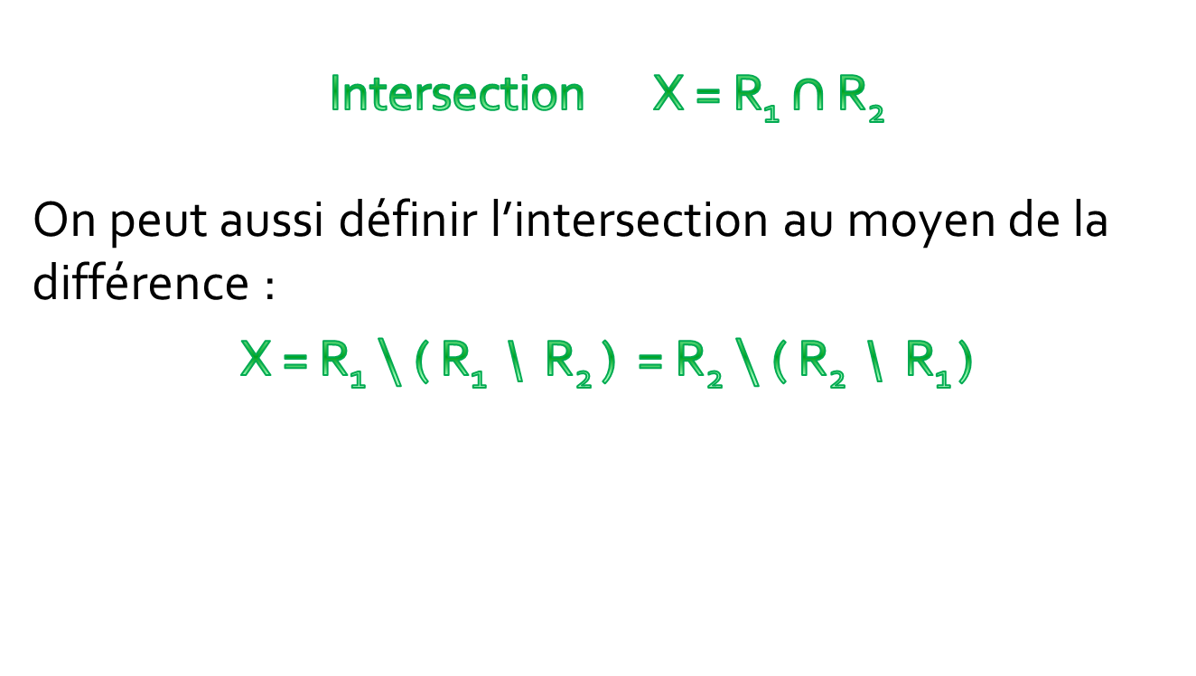
Chapitre 2. Le modèle relationnel 11. Les opérateurs additionnels
Intersection X = R₁ $∩$ R₂
On peut aussi définir l’intersection au moyen de la différence :
X = R₁ $\backslash$ ( R₁ \ R₂ ) = R₂ $\backslash$ ( R₂ \ R₁ )
A
B

Slide 70

Chapitre 2. Le modèle relationnel 11. Les opérateurs additionnels
Exemple :
A = {2, 3, 4, 5}
B = {1, 3, 6, 8}
C = {2, 5, 10}
$A∩B=\left\{ 3\right\}$
B $∩$ C = {}

Slide 71

Chapitre 2. Le modèle relationnel 11. Les opérateurs additionnels
Exemple :
A = {2, 3, 4, 5}
B = {1, 3, 6, 8}
C = {2, 5, 10}
$A∩B=\left\{ 3\right\}$
$A∩B=$ A – (A – B) = B – (B – A)
A – B = {2, 4, 5} A – (A – B) = {3}
B – A = {1, 6, 8} B – (B – A) = {3}

Slide 72
Chapitre 2. Le modèle relationnel 11. Les opérateurs additionnels
Jointure X = JOINTURE (R₁ , R₂ / C)
La jointure de deux relations R₁ et R₂ selon un critère généralisé C est l’ensemble des tuples du produit cartésien R₁ X R₂ satisfaisant le critère C.
Le critère C est une expression logique de prédicats dans laquelle chaque prédicat exprime une comparaison entre un attribut et une constante ou un attribut et un autre attribut.
Les attributs comparés doivent impérativement être définis sur des domaines compatibles !

Slide 73
Chapitre 2. Le modèle relationnel 11. Les opérateurs additionnels
Jointure X = JOINTURE (R₁ , R₂ / C)
X = JOIN (AUTEURS, A_ECRIT /
AUTEURS.NumAuteur = A_ECRIT.NumAuteur)
Notes:
Quelles sont les colonnes de l'ensemble/relation X ? Toutes les colonnes de Auteurs et A_Ecrit, sans répétition de la colonne NumAuteurs
Que va-t-on obtenir comme résultat ? A quelle question, en français correspond cette requête ?

Slide 74
Chapitre 2. Le modèle relationnel 11. Les opérateurs additionnels
Plusieurs cas particuliers de jointures :
L’équi-jointure de R1 et R2 sur les attributs C_{R1} et C_{R2} est la jointure selon le critère C_{R1} = C_{R2} ([INNER] JOIN)
L’ auto-jointure de R selon C_{i} est la jointure de R avec elle-même selon le critère C = C
La jointure naturelle de R₁ et R₂ est l’équijointure de R₁ et R₂ sur tous les attributs ayant le même nom dans R₁ et R₂, suivie d’une projection qui permet de conserver un seul de ces attributs égaux de même nom. (NATURAL JOIN)
Notes:
La jointure repose sur le produit cartésien et est donc un opérateur GOURMAND ! ! !

Slide 75
Chapitre 2. Le modèle relationnel 11. Les opérateurs additionnels
Plusieurs cas particuliers de jointures :
L’équi-jointure de R1 et R2 sur les attributs C_{R1} et C_{R2} est la jointure selon le critère C_{R1} = C_{R2} ([INNER] JOIN)
L’ auto-jointure de R selon C_{i} est la jointure de R avec elle-même selon le critère C = C
La jointure naturelle de R₁ et R₂ est l’équijointure de R₁ et R₂ sur tous les attributs ayant le même nom dans R₁ et R₂, suivie d’une projection qui permet de conserver un seul de ces attributs égaux de même nom. (NATURAL JOIN)
Exemple d'auto-jointure :
X = JOIN (AUTEURS A1, AUTEURS A2/
A1.Nom = A2.Nom)
Notes:
La jointure repose sur le produit cartésien et est donc un opérateur GOURMAND ! ! !

Slide 76
Chapitre 2. Le modèle relationnel 11. Les opérateurs additionnels
Plusieurs cas particuliers de jointures :
L’équi-jointure de R1 et R2 sur les attributs C_{R1} et C_{R2} est la jointure selon le critère C_{R1} = C_{R2} ([INNER] JOIN)
L’ auto-jointure de R selon C_{i} est la jointure de R avec elle-même selon le critère C = C
La jointure naturelle de R₁ et R₂ est l’équijointure de R₁ et R₂ sur tous les attributs ayant le même nom dans R₁ et R₂, suivie d’une projection qui permet de conserver un seul de ces attributs égaux de même nom. (NATURAL JOIN)
Exemple de jointure naturelle :
X = JOIN (AUTEURS, A_ECRIT)
Notes:
La jointure repose sur le produit cartésien et est donc un opérateur GOURMAND ! ! !

Slide 77
Chapitre 2. Le modèle relationnel 11. Les opérateurs additionnels
Jointure externe X = JOIN EXT (R₁ , R₂ / C)
La jointure externe de deux relations R₁ et R₂ est obtenue en deux étapes :
On effectue une jointure de R₁ et R₂
On ajoute à la relation obtenue en (1) les tuples de R₁ et R₂ qui ne participent pas à la jointure complétés avec des valeurs nulles pour les attributs de l’autre relation
( { LEFT | RIGHT | FULL } OUTER JOIN )

Slide 78
Chapitre 2. Le modèle relationnel 11. Les opérateurs additionnels
Jointure externe X = JOIN EXT (R₁ , R₂ / C)
X = JOIN EXT LEFT (AUTEURS, A_ECRIT /
AUTEURS.NumAuteur = A_ECRIT.NumAuteur)
Notes:
=> Réultat : liste de tous les auteurs et pour ceux qui ont écrit un ou plusieurs ouvrages, un enregistrement pour chaque ouvrage avec l'identifiant de celui-ci en plus des informations concernant l'auteur.

Slide 79
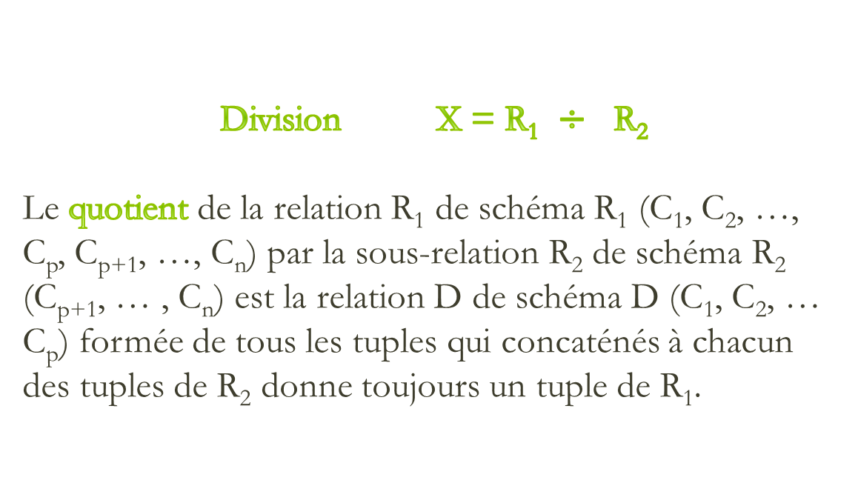
Chapitre 2. Le modèle relationnel 11. Les opérateurs additionnels
Division X = R₁ $÷$ R₂
Le quotient de la relation R₁ de schéma R₁ (C₁, C₂, …, C_{p}, C_{p+1}, …, C_{n}) par la sous-relation R₂ de schéma R₂ (C_{p+1}, … , C_{n}) est la relation D de schéma D (C₁, C₂, … C_{p}) formée de tous les tuples qui concaténés à chacun des tuples de R₂ donne toujours un tuple de R₁.
Notes:
On ne l'utilisera pas dans les exercices

Slide 80
Chapitre 2. Le modèle relationnel 11. Les opérateurs additionnels
PROJECTION (
JOIN (Dept, Emp/Dept.NrDept = Emp.NrDept) /
Emp.nom,Dept.nom )
Donner le résultat de cette expression.
Quelle est la question à poser pour obtenir ce résultat ?
Notes:
Afficher le nom de l'employé ainsi que le nom du département auquel il est attaché (être précis : on fait une projection sur le nom => bien dire qu'il s'agit du nom !)

Slide 81
Chapitre 2. Le modèle relationnel 11. Les opérateurs additionnels
Dept
NrDept | Nom | Nr | Nom | NrDept
D01 | Informatique | 60 | Dupont | D01
D01 | Informatique | 13 | Dubois | D01
D01 | Informatique | 15 | Tartempion | D02
D02 | Informatique industrielle | 60 | Dupont | D01
D02 | Informatique industrielle | 13 | Dubois | D01
D02 | Informatique industrielle | 15 | Tartempion | D02
D03 | Electromécanique | 60 | Dupont | D01
D03 | Electromécanique | 13 | Dubois | D01
D03 | Electromécanique | 15 | Tartempion | D02
D04 | Infographie | 60 | Dupont | D01
D04 | Infographie | 13 | Dubois | D01
D04 | Infographie | 15 | Tartempion | D02
NrDept | Nom
D01 | Informatique
D02 | Informatique industrielle
D03 | Electromécanique
D04 | Infographie
Emp
Nr | Nom | NrDept
60 | Dupont | D01
13 | Dubois | D01
15 | Tartempion | D02

Slide 82
Chapitre 2. Le modèle relationnel 11. Les opérateurs additionnels
Dept
NrDept | Nom | Nr | Nom | NrDept
D01 | Informatique | 60 | Dupont | D01
D01 | Informatique | 13 | Dubois | D01
D01 | Informatique | 15 | Tartempion | D02
D02 | Informatique industrielle | 60 | Dupont | D01
D02 | Informatique industrielle | 13 | Dubois | D01
D02 | Informatique industrielle | 15 | Tartempion | D02
D03 | Electromécanique | 60 | Dupont | D01
D03 | Electromécanique | 13 | Dubois | D01
D03 | Electromécanique | 15 | Tartempion | D02
D04 | Infographie | 60 | Dupont | D01
D04 | Infographie | 13 | Dubois | D01
D04 | Infographie | 15 | Tartempion | D02
NrDept | Nom
D01 | Informatique
D02 | Informatique industrielle
D03 | Electromécanique
D04 | Infographie
Emp
Nr | Nom | NrDept
60 | Dupont | D01
13 | Dubois | D01
15 | Tartempion | D02

Slide 83
Chapitre 2. Le modèle relationnel 11. Les opérateurs additionnels
NATURAL JOIN (Dept, Emp) ????
Dept
Emp
NrDept | Nom
D01 | Informatique
D02 | Informatique industrielle
D03 | Electromécanique
D04 | Infographie
Nr | Nom | NrDept
60 | Dupont | D01
13 | Dubois | D01
15 | Tartempion | D02
Notes:
Quels sont les tuples qui seront conservés du produit cartésiens lorsque l'on fait une NATURAL JOIN
Attention qu'ici, cela ne va pas fonctionner car dans les 2 tables, on a une colonne "nom" et ces colonnes n'ont rien à voir l'une avec l'autre !!!!! => on n'obtiendra aucun résultat !
(on se sert des champs qui portent le même nom dans les 2 relations !!!)

Slide 84
Chapitre 2. Le modèle relationnel 11. Les opérateurs additionnels
PROJECTION (
SELECTION (LEFT OUTER JOIN (Dept, Emp /
Dept.NrDept = Emp.NrDept)
/ Nr est inconnu) /
Dept.Nom)
Donner le résultat de cette expression.
Quelle est la question à poser pour obtenir ce résultat ?
Notes:
Donner le nom de tous les départements auxquels aucun employé n'est attaché !

Slide 85
Chapitre 2. Le modèle relationnel 11. Les opérateurs additionnels
JOIN (Dept, Emp /
Dept.NrDept = Emp.NrDept)
Dept
NrDept | Nom
D01 | Informatique
D02 | Informatique industrielle
D03 | Electromécanique
D04 | Infographie
NrDept | Nom | Nr | Nom | NrDept
D01 | Informatique | 60 | Dupont | D01
D01 | Informatique | 13 | Dubois | D01
D01 | Informatique | 15 | Tartempion | D02
D02 | Informatique industrielle | 60 | Dupont | D01
D02 | Informatique industrielle | 13 | Dubois | D01
D02 | Informatique industrielle | 15 | Tartempion | D02
D03 | Electromécanique | 60 | Dupont | D01
…
Emp
Nr | Nom | NrDept
60 | Dupont | D01
13 | Dubois | D01
15 | Tartempion | D02
Notes:
Quels sont les tuples qui seront conservés du produit cartésiens lorsque l'on fait une LEFT OUTER JOIN
Quels tuples seront ajoutés ?

Slide 86
Chapitre 2. Le modèle relationnel 11. Les opérateurs additionnels
LEFT OUTER JOIN (Dept, Emp /
Dept.NrDept = Emp.NrDept)
Dept
NrDept | Nom
D01 | Informatique
D02 | Informatique industrielle
D03 | Electromécanique
D04 | Infographie
NrDept | Nom | Nr | Nom | NrDept
D01 | Informatique | 60 | Dupont | D01
D01 | Informatique | 13 | Dubois | D01
D02 | Informatique industrielle | 15 | Tartempion | D02
D03 | Electromécanique | NULL | NULL | NULL
D04 | Infographie | NULL | NULL | NULL
Emp
Nr | Nom | NrDept
60 | Dupont | D01
13 | Dubois | D01
15 | Tartempion | D02
Notes:
Quels sont les tuples qui seront conservés du produit cartésiens lorsque l'on fait une LEFT OUTER JOIN
Quels tuples seront ajoutés ?

Slide 87
Chapitre 2. Le modèle relationnel 11. Les opérateurs additionnels
SELECTION (LEFT OUTER JOIN (Dept, Emp /
Dept.NrDept = Emp.NrDept) / Nr est inconnu)
Dept
NrDept | Nom
D01 | Informatique
D02 | Informatique industrielle
D03 | Electromécanique
D04 | Infographie
NrDept | Nom | Nr | Nom | NrDept
D01 | Informatique | 60 | Dupont | D01
D01 | Informatique | 13 | Dubois | D01
D02 | Informatique industrielle | 15 | Tartempion | D02
D03 | Electromécanique | NULL | NULL | NULL
D04 | Infographie | NULL | NULL | NULL
Emp
Nr | Nom | NrDept
60 | Dupont | D01
13 | Dubois | D01
15 | Tartempion | D02
Notes:
Quels sont les tuples qui seront conservés du produit cartésiens lorsque l'on fait une LEFT OUTER JOIN
Quels tuples seront ajoutés ?

Slide 88
Chapitre 2. Le modèle relationnel 11. Les opérateurs additionnels
PROJECTION (SELECTION (LEFT OUTER JOIN (Dept, Emp /
Dept.NrDept = Emp.NrDept) / Nr est inconnu)) / Dept.Nom)
Dept
NrDept | Nom
D01 | Informatique
D02 | Informatique industrielle
D03 | Electromécanique
D04 | Infographie
NrDept | Nom | Nr | Nom | NrDept
D01 | Informatique | 60 | Dupont | D01
D01 | Informatique | 13 | Dubois | D01
D02 | Informatique industrielle | 15 | Tartempion | D02
D03 | Electromécanique | NULL | NULL | NULL
D04 | Infographie | NULL | NULL | NULL
Emp
Nr | Nom | NrDept
60 | Dupont | D01
13 | Dubois | D01
15 | Tartempion | D02
Notes:
Quels sont les tuples qui seront conservés du produit cartésiens lorsque l'on fait une LEFT OUTER JOIN
Quels tuples seront ajoutés ?

Slide 89
Chapitre 2. Le modèle relationnel 11. Les opérateurs additionnels
PROJECTION (
JOIN (Emp E1, Emp E2 / E1.NrChef = E2.Nr) /
E1.nom, E2.nom)
Donner le résultat de cette expression.
Quelle est la question à poser pour obtenir ce résultat ?
Notes:
Afficher le nom des employés ainsi que le nom de leur chef

Slide 90
Chapitre 2. Le modèle relationnel 11. Les opérateurs additionnels
JOIN (Emp E1, Emp E2 / E1.NrChef = E2.Nr)
Emp X Emp
Emp
Nr | Nom | NrChef | Nr | Nom | NrChef
60 | Dupont | 15 | 60 | Dupont | 15
60 | Dupont | 15 | 13 | Dubois | 15
60 | Dupont | 15 | 15 | Tartempion | NULL
13 | Dubois | 15 | 60 | Dupont | 15
13 | Dubois | 15 | 13 | Dubois | 15
13 | Dubois | 15 | 15 | Tartempion | NULL
15 | Tartempion | NULL | 60 | Dupont | 15
15 | Tartempion | NULL | 13 | Dubois | 15
15 | Tartempion | NULL | 15 | Tartempion | NULL
Nr | Nom | NrChef
60 | Dupont | 15
13 | Dubois | 15
15 | Tartempion | NULL
Attention, pour les besoin de l'exercice, la table Emp a été modifiée

Slide 91
Chapitre 2. Le modèle relationnel 11. Les opérateurs additionnels
JOIN (Emp E1, Emp E2 / E1.NrChef = E2.Nr)
Emp X Emp
Emp
Nr | Nom | NrChef | Nr | Nom | NrChef
60 | Dupont | 15 | 60 | Dupont | 15
60 | Dupont | 15 | 13 | Dubois | 15
60 | Dupont | 15 | 15 | Tartempion | NULL
13 | Dubois | 15 | 60 | Dupont | 15
13 | Dubois | 15 | 13 | Dubois | 15
13 | Dubois | 15 | 15 | Tartempion | NULL
15 | Tartempion | NULL | 60 | Dupont | 15
15 | Tartempion | NULL | 13 | Dubois | 15
15 | Tartempion | NULL | 15 | Tartempion | NULL
Nr | Nom | NrChef
60 | Dupont | 15
13 | Dubois | 15
15 | Tartempion | NULL
Attention, pour les besoin de l'exercice, la table Emp a été modifiée

Slide 92
Chapitre 2. Le modèle relationnel 11. Les opérateurs additionnels
PROJECTION (JOIN (Emp E1, Emp E2 / E1.NrChef = E2.Nr)
/ E1.Nom, E2.Nom)
Emp X Emp
Emp
Nr | Nom | NrChef | Nr | Nom | NrChef
60 | Dupont | 15 | 60 | Dupont | 15
60 | Dupont | 15 | 13 | Dubois | 15
60 | Dupont | 15 | 15 | Tartempion | NULL
13 | Dubois | 15 | 60 | Dupont | 15
13 | Dubois | 15 | 13 | Dubois | 15
13 | Dubois | 15 | 15 | Tartempion | NULL
15 | Tartempion | NULL | 60 | Dupont | 15
15 | Tartempion | NULL | 13 | Dubois | 15
15 | Tartempion | NULL | 15 | Tartempion | NULL
Nr | Nom | NrChef
60 | Dupont | 15
13 | Dubois | 15
15 | Tartempion | NULL
Attention, pour les besoin de l'exercice, la table Emp a été modifiée

Slide 93
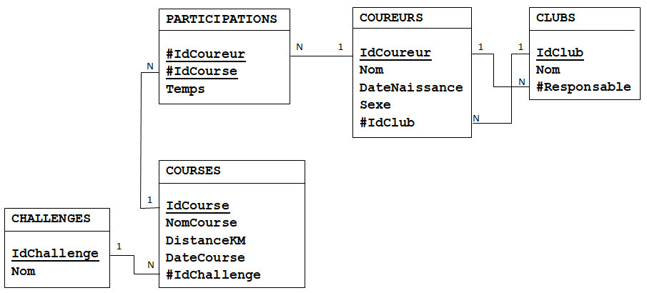
Chapitre 2. Le modèle relationnel Exercices : Schéma Coureurs

Slide 94
Chapitre 2. Le modèle relationnel Exercices : Schéma Coureurs
Afficher le nom des responsables des clubs
Afficher les noms des courses de moins de 10 km
Afficher les noms des coureurs du club de Seraing Athlétisme
Afficher les numéros des coureurs qui n'ont pas encore participé à une course
Afficher les noms des coureurs qui n'ont pas encore participé à une course
Afficher les numéros des coureurs qui ont participé aux 2 courses 01 et 02
Afficher les noms des coureurs des clubs OSGA et SER (il s'agit du nom de ces clubs)
Notes:
Responsables de clubs
PROJECTON (Club/Responsable)
Nom des courses de moins de 10 km
PROJECTION (SELECTION (Course/distance < 10) / NomCourse)
Nom des coureurs du club Seraing athlétisme
PROJECTION (SELECTION (Coureur, Club/coureur.idClub = club.idClub) / nom = 'Seraing Athletisme') / Coureur.Nom)
Nom des coureurs qui n'ont pas encore participé à une course
PROJECTION ((Coureur/idCoureur) – PROJECTION (Participe/IdCoureur)
Numéro des coureurs qui ont participé à la course 1 et la course 2
PROJECTION (SELECTION (Participe/IdCourse = 01) /IdCoureur)
INTERSECT
PROJECTION (SELECTION (Participe/IdCourse = 02) /IdCoureur)
Dernier exercice idem avec union en changeant ce qui doit changer …

